Slide 1

«Роль оригами в развитии конструктивного мышления»
Подготовила:
Сиротова Ольга Анатольевна

Slide 2


Slide 3
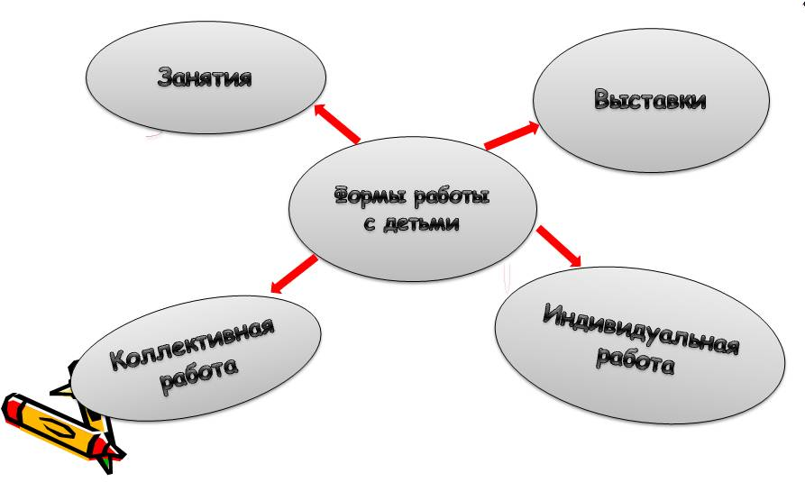

Slide 4
Месяц | Тема | Занятие | Задачи
Сентябрь | «Скоро в школу» | «Подставка для карандашей» | Учить детей различным приемам работы с бумагой, таким, как сгибание, многократное складывание, склеивание;
 | «Кто такой человек?» | «Сельская девочка» | Продолжать учить читать схемы оригами. Учить выполнять работу из двух квадратов.
 | «Осень. Деревья» | «Кленовый лист» | Познакомить детей с базовой формой «Воздушный змей»
 | «Ягоды. Грибы. Плоды» | «Гриб» | Закреплять у детей умение складывать бумагу в разных направлениях, используя базовую форму «двойной треугольник» в технике «оригами».
Октябрь | «Откуда хлеб пришел?» | «Колосок» | Закрепить умение детей складывать квадратный лист бумаги в разных направлениях.
 | «Овощи. Фрукты» | «Помидор» | Формировать у детей умения правильно складывать бумагу, работать с ножницами и клеем; Развивать умение работать аккуратно. Способствовать развитию мелкой мускулатуры рук. Воспитывать интерес к бумажной пластике.
 | «Домашние животные и птицы» | «Собака-такса» | Закреплять умение складывать лист бумаги в разных направлениях. Приучать к точным движениям пальцев под контролем сознания. Развивать глазомер.
 | «Мебель. Бытовые приборы» | «Стол» | Прививать детям интерес к конструктивной деятельности. Продолжать учить детей делать стул по схеме оригами, из квадратного листа бумаги.
Ноябрь | «Наша страна» | «Матрешка» | Продолжать учить детей складывать бумагу в разных направлениях, делая чёткие и правильные сгибы
 | «Перелетные птицы» | «Лебедь» | Продолжать знакомить детей с искусством оригами. Научить конструировать из бумаги лебедя способом складывания бумаги, преобразовывая в модель без помощи ножниц.
 | «Одежда. Головные уборы. Ателье» | «Платье» | Учить детей складывать квадратный лист бумаги, следуя словесным указаниям воспитателя.
 | «Посуда» | «Стаканчик» | Учить складывать квадратный лист бумаги по диагонали, находить острый угол, делать складку «молния». Перегибать треугольник пополам, опускать острые углы вниз.
Декабрь | «Зима» | «Снежинка» | Продолжать учить складывать квадратный лист бумаги пополам, совмещая углы и стороны. Продолжать развивать и совершенствовать сенсомоторную координацию движения рук и глаз.
 | «Продукты питания» | «Мороженое» | Формировать умения следовать устным инструкциям воспитателя, работать по образцу. Упражнять детей в различных приемах работы с бумагой. Продолжать знакомить детей с базовой формой «треугольник». Продолжать закреплять умение складывать квадрат по диагонали.
 | «Семья» | «Дом» | Формировать умения следовать устным инструкциям; обучать различным приемам работы с бумагой; повторить основные геометрические фигуры.
 | «Новогодний праздник» | «Гномик» | Закреплять умения и навыки работы с бумагой.
Январь | «Дикие животные наших лесов» | «Заяц» | Формировать умение детей складывать лист бумаги в разных направлениях, разными способами. Развивать конструктивное мышление, творческое воображение, художественный вкус.
 | «Зимующие птицы» | «Снегирь» | Закреплять умение складывать квадрат в разных направлениях, учить детей загибать углы разной величины и делать складку.
 | «Дикие животные Арктики и Антарктики» | «Белый медведь» | Закреплять складывание базовой формы «двойной треугольник», научить складывать новую модель в технике оригами – белого медведя, развивать внимание, пространственное мышление, мелкую моторику пальцев, воспитывать интерес к творчеству оригами, творческое воображение
 | «Животные жарких стран» | «Жираф» | Учить складывать из бумаги фигурку жирафа. Закреплять умения сгибать бумагу, заглаживать линии сгиба. Учить работать по словесному и графическому описанию
Февраль | «Транспорт» | «Кораблик» | Совершенствовать у детей конструктивные умения и навыки посредством работы с бумагой, техника оригами;
 | «Театры, музеи» | «Избушка» | Продолжать учить складыванию бумаги в разных направлениях. Развивать фантазию детей при украшении своей работы.
 | «Военные профессии. Военный транспорт» | «Самолет» | Продолжать знакомить детей с изготовлением поделок в стиле оригами из прямоугольного листа бумаги. Развивать мелкую моторику рук. Уметь использовать готовые поделки в играх.
Март | «Весна» | «Солнце» | Формировать умения создания фигур в технике модульного оригами. Развивать мелкую моторику ребенка. Прививать навыки усидчивости, аккуратности
 | «Стройка» | «Грузовик» | Совершенствовать конструктивные умения и навыки, изготовления из бумаги различных поделок. Продолжать упражнять в складывании прямоугольника. Закреплять умение следовать инструкциям воспитателя.
 | «Карты. Глобус. Страны» | «Голубь мира» | Учить создавать объёмную фигуру из бумаги - образ голубя. Совершенствовать умение работать с бумагой по готовой выкройке: сглаживать сгибы, делать надрезы.
 | «Библиотека» | «Закладка-карандаш» | Учить выполнению правильного сгиба по диагонали; Закреплять умение целенаправленно работать с бумагой, используя технику оригами, использовать простые способы складывания бумаги.
Апрель | «Спорт» | «Олимпийские кольца» | Познакомить детей с техникой модульное оригами. Учить, используя самодельный бумажный конструктор, создавать объемные фигуры Развивать мелкую моторику рук посредством техники оригами, развивать логическое мышление, память воображение.
 | «Космос» | «Ракета» | Продолжать учить сгибать бумагу в разных направлениях, хорошо проглаживая линию сгиба; развивать умение ориентироваться в пространстве, закрепить понятия «вправо», «влево», «развернуть», «перевернуть»; воспитывать взаимопомощь, умение работать в коллективе, чувство патриотизма.
 | «Первые весенние цветы» | «Подснежники» | Учить детей складывать бумагу разными способами, из знакомой базовой формы складывать лепестки цветка, соединять детали, накладывая одну на треугольник другой, совмещая вершины углов и стороны деталей.
 | «Рыбы» | «Акула» | Продолжать формировать умение конструировать поделки из бумаги способом оригами по инструкции и показу педагога; отрабатывать навыки сгибания квадратного листа бумаги по диагонали и по горизонтали пополам;
Май | «День победы» | «Солдатская пилотка» | Продолжать учить детей складывать бумагу прямоугольной формы в разных направлениях; повторить геометрические понятия: треугольник, прямоугольник, квадрат, угол, горизонтальная и вертикальная линяя; развивать внимание, память и пространственное воображение;
 | «Насекомые» | «Бабочка» | Закреплять умение складывать лист бумаги в разных направлениях, умение целенаправленно работать с бумагой, используя технику оригами.
 | «Лето» | «Вертушка» | Закрепить технику модульного оригами. Продолжать развивать конструктивное мышление.

Slide 5
Правила оригамистов.
1) Работай старательно.
2) Складывай на столе.
3) Линию сгиба проводи аккуратно и с нажимом.
4) Всегда держи фигурку так, как тебе показывают.
5) Хочешь спросить – подними руку, не выкрикивай.
6) Сделал правильно сам – помоги соседу.
7) Соблюдай правила работы с ножницами.
8) После работы убери за собой весь мусор.

Slide 6
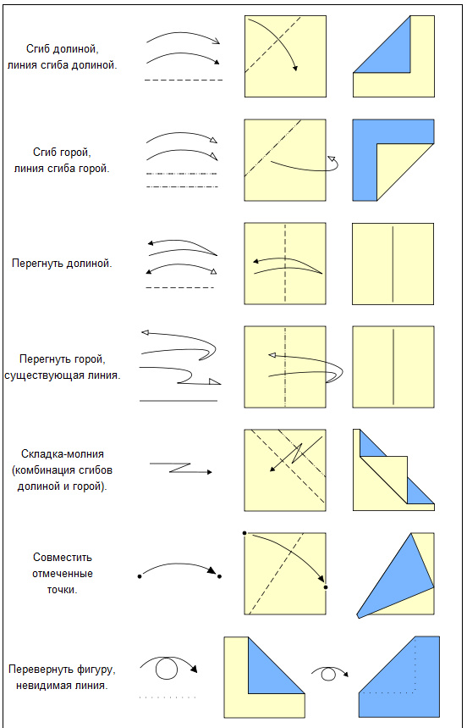

Slide 7
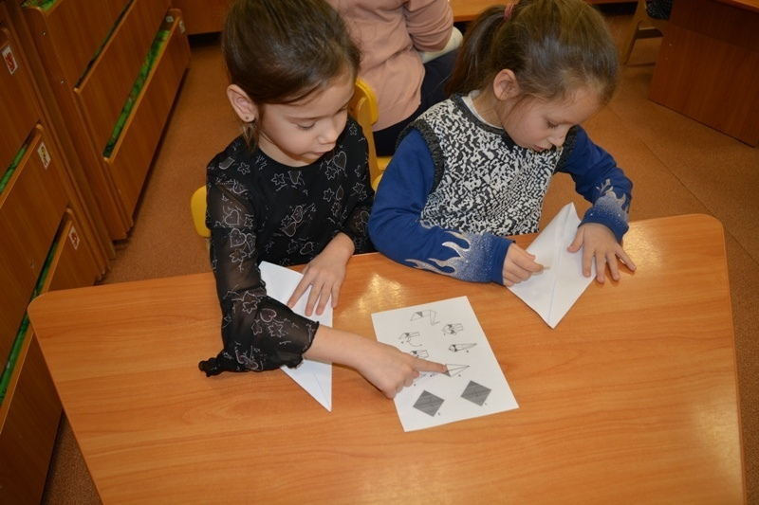
Научила детей читать схемы по оригами.

Slide 8
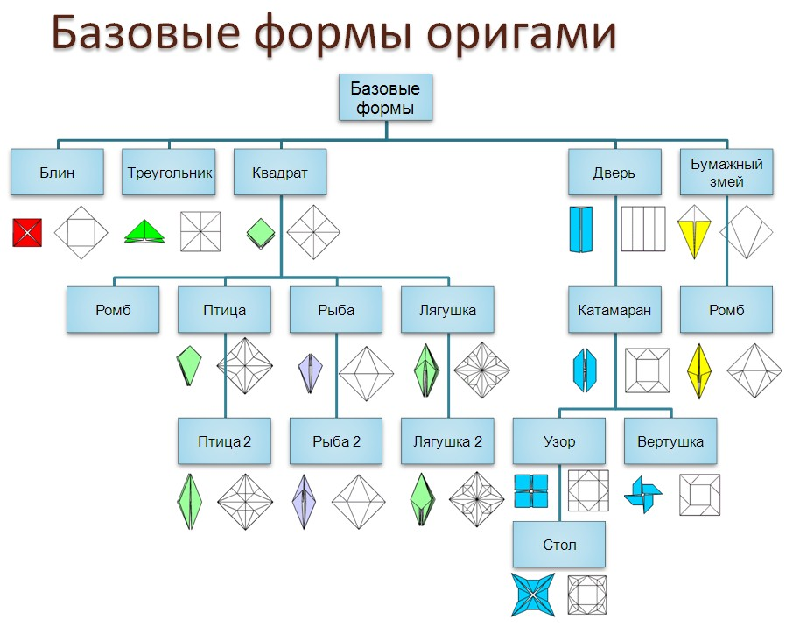

Slide 9
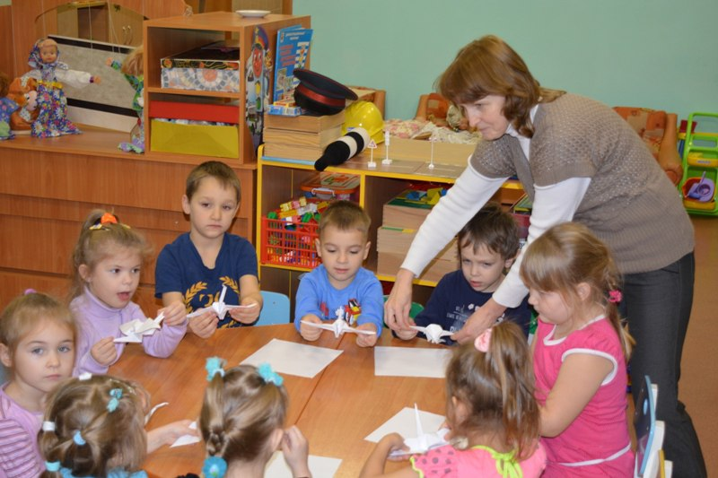
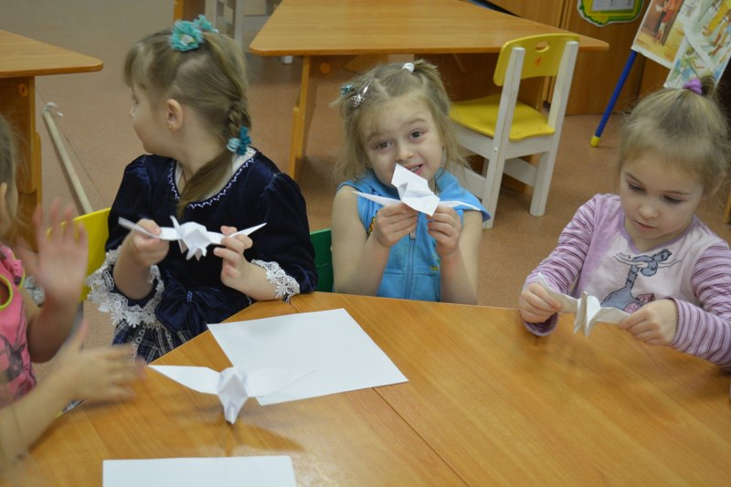
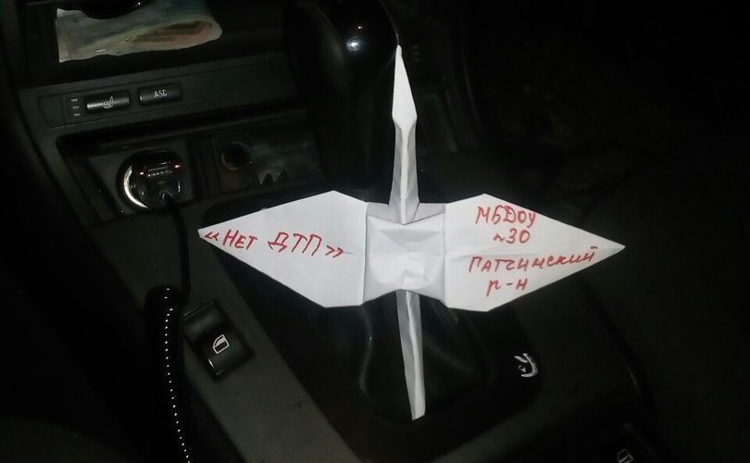

Slide 10
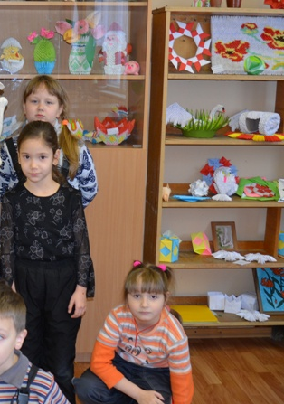
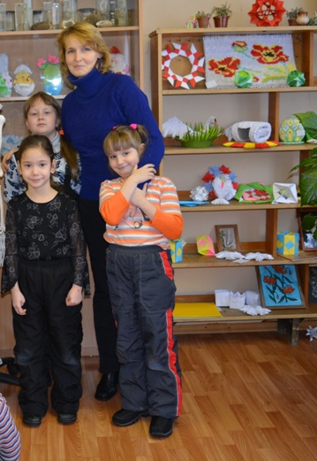
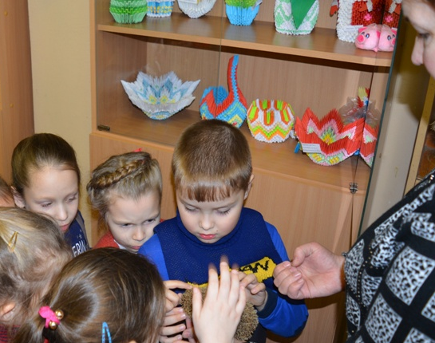

Slide 11
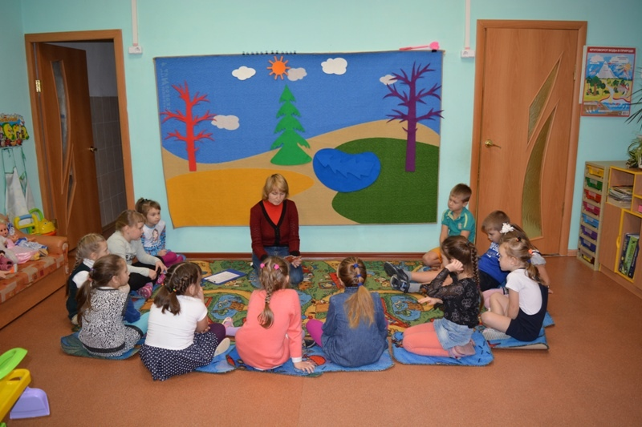
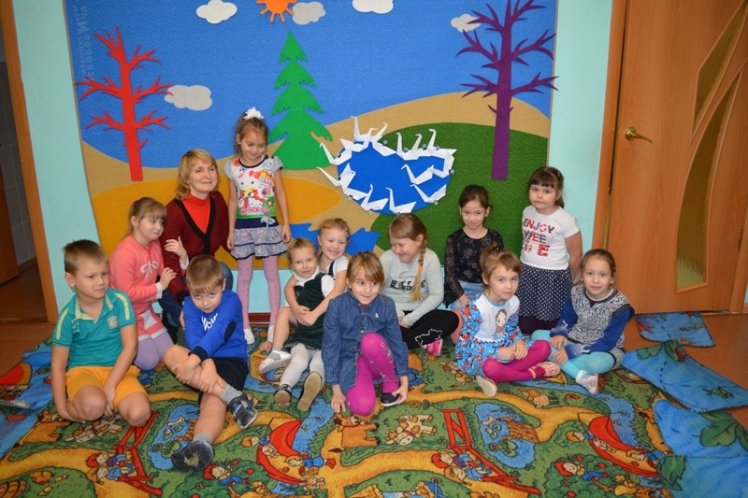
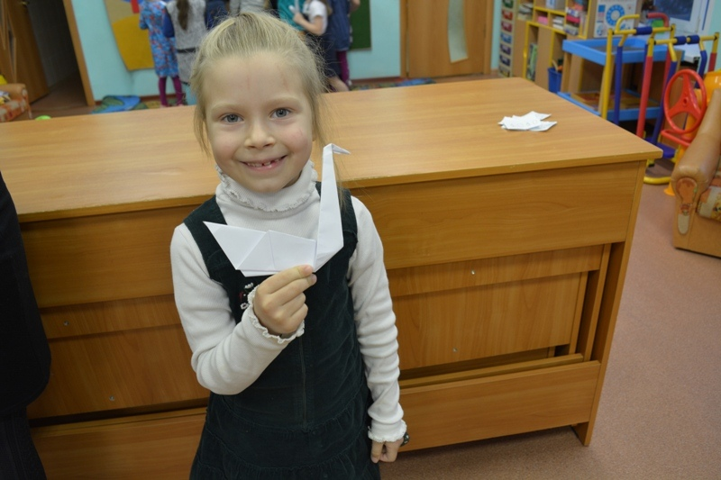

Slide 12
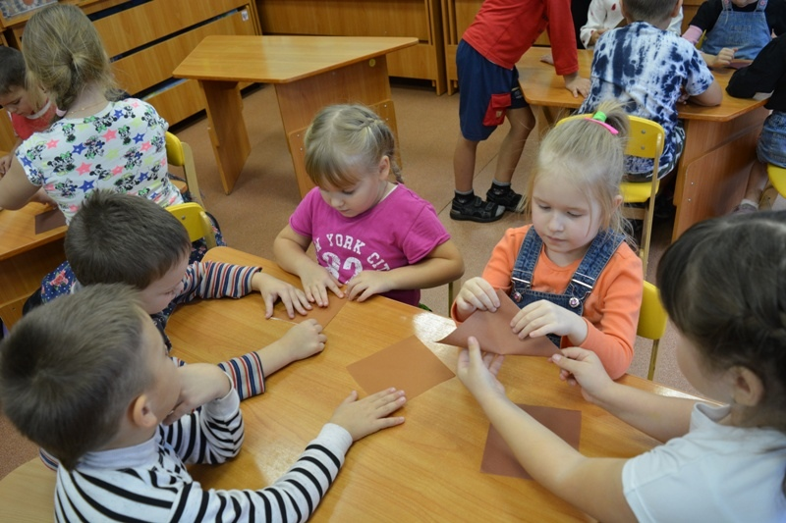
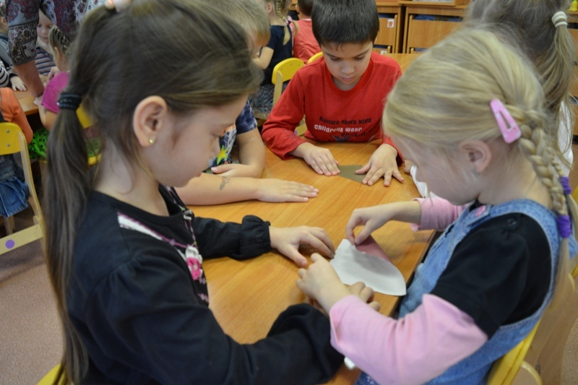
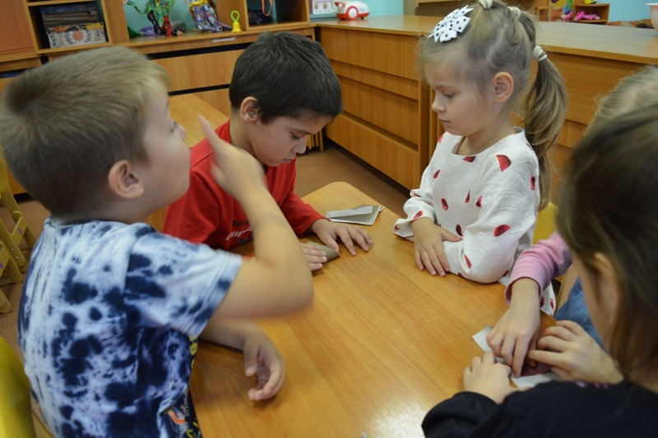

Slide 13
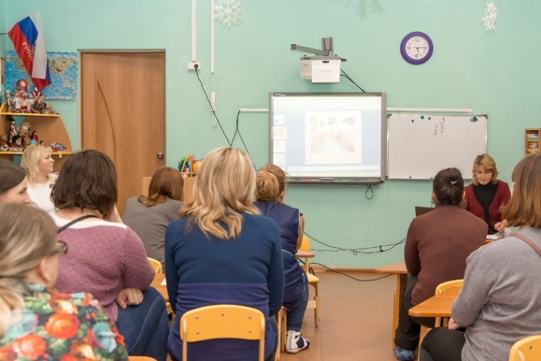
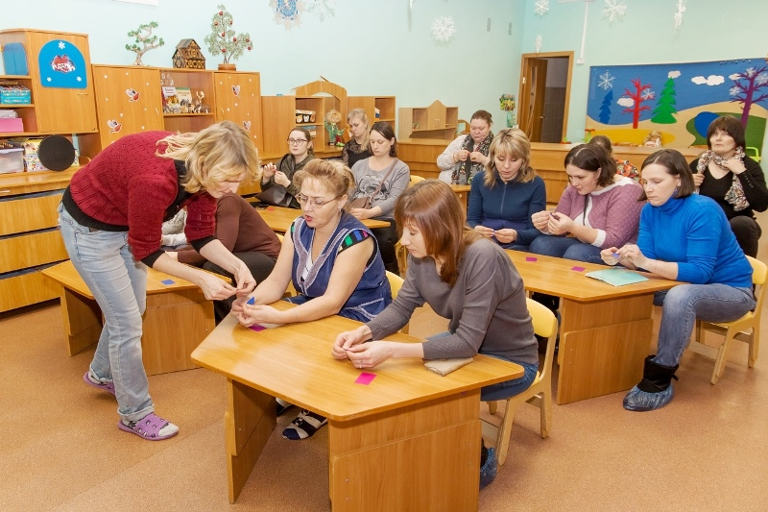
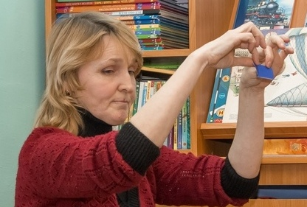
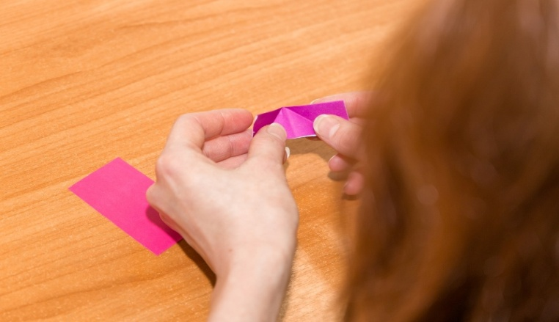

Slide 14
